Slide 1
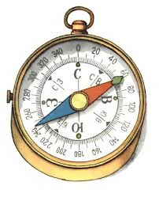
Под стеклом сижу,
На север гляжу.
Со мной пойдёшь –
Дорогу без труда найдёшь.
Составила Скоробогатова Т.Н.

Slide 2
Компас – это инструмент для ориентирования на местности.

Slide 3
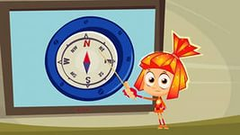
При помощи компаса можно определить, где находятся стороны света: север, юг, запад и восток.

Slide 4
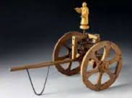
Это древний китайский компас. Вытянутая вперёд рука всегда указывала на юг.

Slide 5
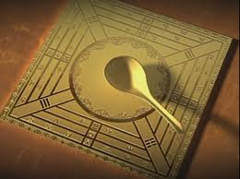
Древний китайский компас
У этого компаса каменная ложка, её ручка нависала над медной плитой, показывая на юг.

Slide 6
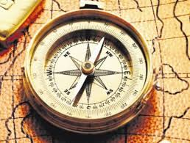
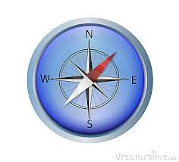
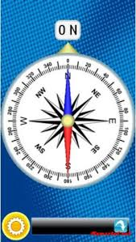
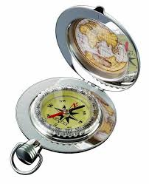
Современный компас состоит из вращающейся магнитной стрелки, которая всегда указывает на север.

Slide 7
Изобретение компаса очень помогло путешественникам, ведь до этого они могли ориентироваться только на солнце и звезды в ясные ночи.

